Slide 1

Phân tích thiết kế hệ thống E – Tourism sử dụng công nghệ semantic web và hệ đa agent
Giáo viên hướng dẫn: TSKH.Nguyễn Minh Hải
Sinh viên thực hiện:
Nguyễn Hồng Hạnh
Hoàng Thị Phương Thảo
Phạm Quang Trung
Nguyễn Thị Hải Yến

Slide 2

Nội Dung
1
Mục đích xây dựng hệ thống
2
Giới thiệu về hệ thống
3
Công việc của mỗi thành viên
4
Demo

Slide 3
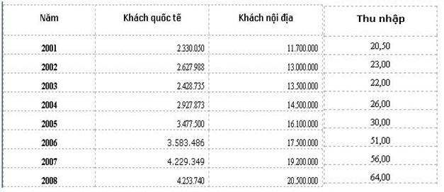
Đặc Điểm Của Nghành Du Lịch
Tiềm năng phát triển của nghành du lịch rất lớn
Nhu cầu sử dụng của người dùng ngày càng cao
Nguồn: www.vietnamtourism.gov.vn/

Slide 4
Vấn Đề Của Các Hệ Thống Du Lịch
Không có tính đồng nhất
Chưa tạo được môi trường cho các thành phần du lịch cùng tham gia
➔ Cần có môi trường để có thể trao đổi thông tin

Slide 5

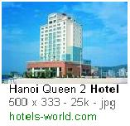


Mục đích hệ thống
Tạo ra một hệ thống E –Tousrim là một hệ thống mở, phân tán, đóng vai trò một môi trường hoạt động chung cho tất cả các thành phần tham gia vào lĩnh vực du lịch

Slide 6
Công nghệ sử dụng
Xây dựng hệ thống hướng agent được coi là phương pháp hiệu quả cho việc xây dựng hệ thống mở và phân tán.
Mỗi agent quan tâm tới một miền lĩnh vực riêng, để đảm bảo tính tương kết của các thành phần với nhau, nhóm sử dụng công nghệ semantic web để mô hình hóa cho lĩnh vực du lịch.

Slide 7
Vai trò của các công nghệ được sử dụng
Một số công cụ được sử dụng:
  Jena
    Truy vấn dữ liệu
    Lập luận và suy diện dựa trên luật
  Jade
    Cài đặt agent
    Truyền thông giữa các agent
    Quản lý các agent.
  Protégé
    Xây dựng ontology

Slide 8
Đối tượng hệ thống phục vụ
Khách du lịch
  Đặt và sử dụng dịch vụ theo sở thích của mình
Nhà cung cấp dịch vụ
  Quảng bá các dịch vụ của mình tới khách hàng
Nhà môi giới
  Kết hợp các dịch vụ thành dịch vụ phức hợp
    Tạo tour cố định hoặc tour nửa động
    Tạo tour hoàn toàn động tùy theo yêu cầu của người du lịch
Nhà quản lý địa điểm đích
  Quảng bá thông tin, sự kiện, hình ảnh của các địa điểm du lịch
Notes:
Cho phép các đối tượng tham gia và có khẳ năng: …

Slide 9
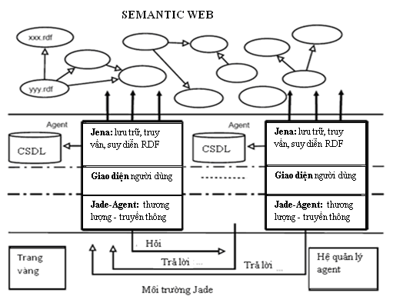
Kiến trúc hệ thống

Slide 10
Các Ontology Trong Hệ Thống
Hotel Ontology
Transport Ontology
Destination Ontology
E-Tourism
Ontology
Tourism Service
Ontology
Event Ontology
Agent Ontology
Message Ontology

Slide 11
Các Agent Trong Hệ Thống
1
HotelAgent
FlightAgent
2
TEXT
TEXT
TEXT
3
TrainAgent
4
BrokerAgent
3
CustomerAgent
5
ControllerAgent

Slide 12
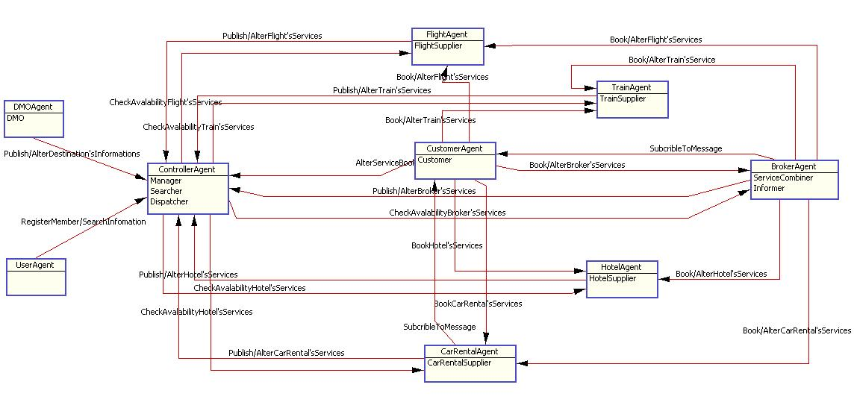
Quan Hệ Giữa Các Lớp Agent

Slide 13
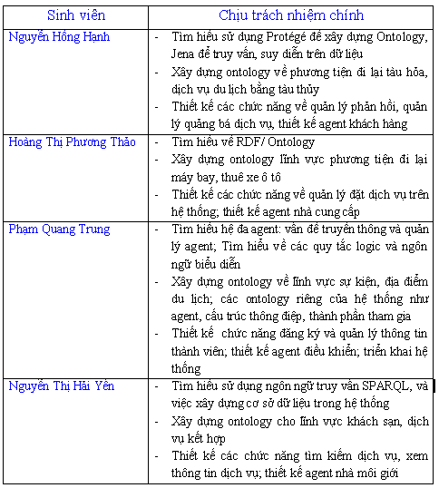

Slide 14
Nội Dung
1
Xây dựng ontology khách sạn
2
Xây dựng ontology các dịch vụ du du lịch
3
Phân tích thiết kế hệ thống
4
Kết luận

Slide 15
Nghiệp vụ khách sạn
Quản lý thông tin khách sạn
  Đặc điểm của khách sạn:
    Các tiện nghi của khách sạn: bể bơi, quán bar nhỏ, karaoke..
    Các dịch vụ vui chơi giải trí của khách sạn: thư giãn, phòng tập đa năng, sân tennis….
    Thông tin về khách sạn: tên, thông tin liên hệ, hạng của khách sạn, các loại phòng cung cấp, vị trí của khách sạn..
    Thông tin chi tiết về các loại phòng: tiện nghi được cung cấp, giá của từng loại, số lượng mà khách sạn có.
    Các cửa hàng phục vụ đồ ăn, đồ uống.
  Các chính sách của khách sạn
    Loại khách hàng
    Chế độ đãi ngộ

Slide 16
Nghiệp vụ khách sạn (tiếp)
Dịch vụ khách sạn cung cấp
  Dịch vụ thuê phòng ở
  Dịch vụ thuê phòng họp, phòng tổ chức hội nghị
  Dịch vụ thuê phòng tổ chức tiệc
Quản lý thông tin khách hàng
  Thông tin chi tiết về khách hàng
Xây dựng bộ từ điển mô hình hóa các thông tin trong lĩnh vực khách sạn.

Slide 17
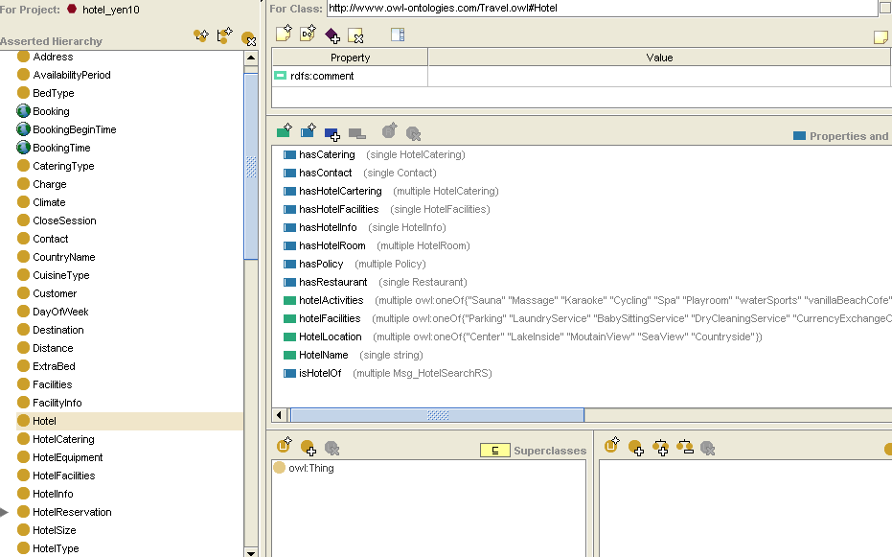
Ontology về lĩnh vực khách sạn

Slide 18
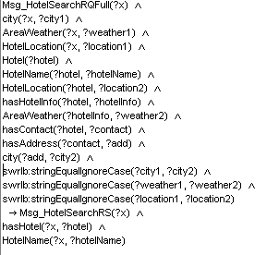
Một số luật trong lĩnh vực khách sạn
Tìm kiếm tất cả
các khách sạn tại một
thành phố có vị trí
Khách sạn theo yêu cầu

Slide 19
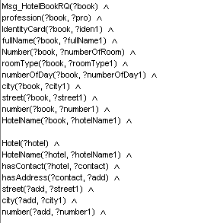
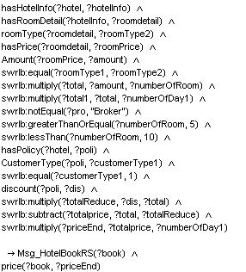
Một số luật trong lĩnh vực khách sạn (tiếp)
Luật tính giá khách hàng trả khi đặt dịch vụ theo chính sách của khách sạn

Slide 20
Nghiệp vụ các dịch vụ du lịch
Dịch vụ du lịch bao gồm các dịch vụ cơ bản như
  Dịch vụ khách sạn cung cấp chỗ ở
  Dịch vụ đi lại: Máy bay, tàu hỏa, ô tô, tàu thủy…
  Dịch vụ vui chơi giải trí: đi cắm trại, đi tham quan…
  Thông tin địa điểm du lịch.
Thông tin về khách hàng, chính sách của các nhà môi giới
Thông tin về các nhà cung cấp cơ bản mà nhà môi giới liên kết
Thông tin về các yêu cầu người dùng cần đáp ứng khi yêu cầu một dịch vụ nào đó.
Ontology về các dịch vụ du lịch là tập hợp thông tin về các lĩnh vực cơ bản.

Slide 21
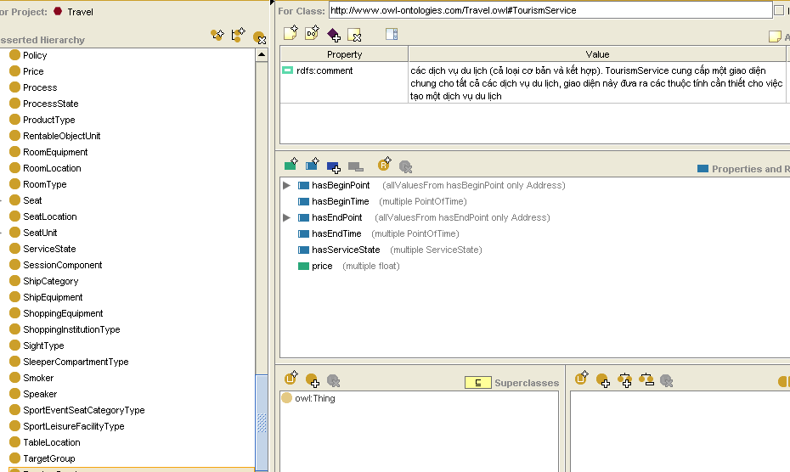
Ontology cho các dịch vụ du lịch

Slide 22
Phân tích thiết kế
Thực hiện các chức năng
  Đăng ký thành viên
    Đăng ký nhà cung cấp
    Đăng ký làm nhà môi giới
    Đăng ký làm khách hàng
  Tìm kiếm và kiểm tra độ khả dụng của các dịch vụ cơ bản
    Tìm kiếm các nhà cung cấp
    Tìm kiếm các dịch vụ cơ bản
    Tìm kiếm các địa điểm du lịch

Slide 23
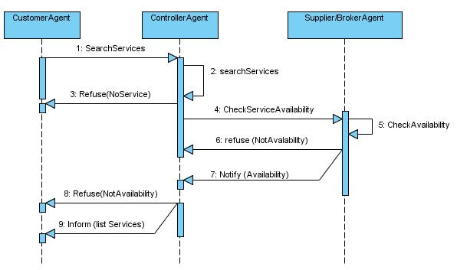
Giao thức
Ví dụ tìm: kiếm dịch vụ khả dụng theo yêu cầu khách hàng:

Slide 24
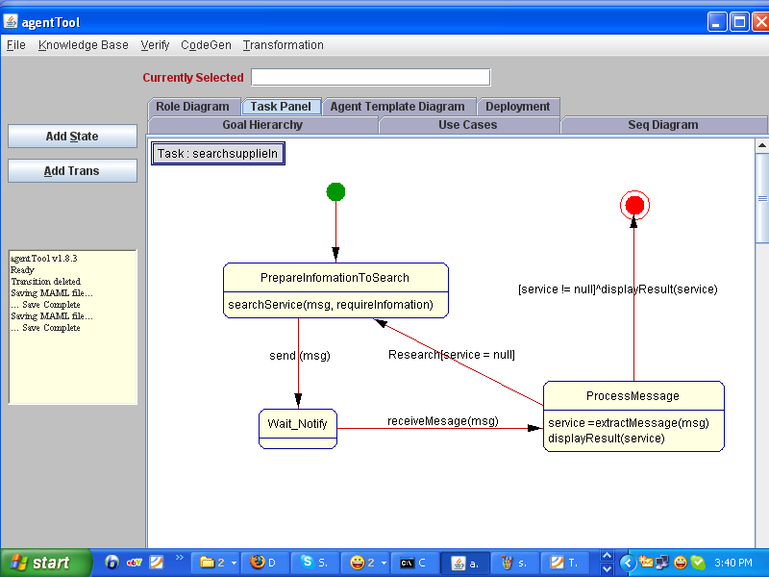
Phiên hội thoại giữa các agent
Trạng thái của agent khởi tạo yêu cầu

Slide 25
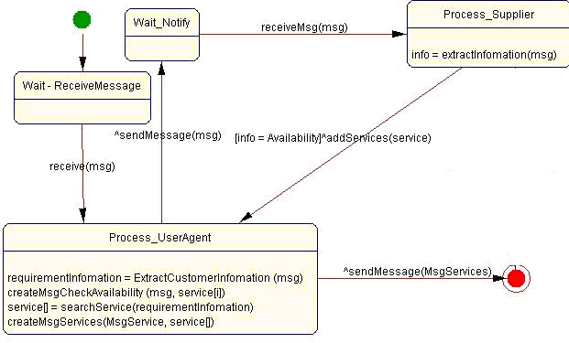
Phiên hội thoại giữa các agent (tiếp)
Bên agent đáp ứng

Slide 26
Kết luận
Xây dựng ontology về lĩnh vực khách sạn và các dịch vụ du lịch.
Sử dụng các luật suy diễn để tìm kiếm thông tin và đặt dịch vụ khách sạn
Tạo cơ sở dữ liệu hotel chứa thông tin của các khách sạn trong hệ thống.

Slide 27
Em xin chân thành cám ơn!

